Slide 1

Evaluacion 2
Innovacion y Emprendimiento II
Trabajo enfocado en una solucion simple para micro y pequeñas organizaciones de La Araucania.
Seccion: FGIE02
Integrantes: Daniel Castillo, Sebastian Epulef, Ignacio Huiza, Nicolas Cabullanca y Raul Matus
Docente: Andrea Unger Vergara
PORTADA
Evaluacion 2

Slide 2
Introduccion
Contexto general del trabajo y sentido de la propuesta.
El trabajo aborda una dificultad presente en micro y pequeñas organizaciones de La Araucania: muchas generan datos de ventas, inventario y compras, pero no siempre logran ordenarlos ni usarlos para tomar mejores decisiones.
Enfoque de la propuesta
Pasar del cuaderno y la memoria a una herramienta que permita registrar, visualizar y decidir con informacion clara.
El usuario registra informacion, pero de forma manual o dispersa.
La conectividad y la de informacion digital dificultan adoptar sistemas complejos.
La solucion debe ser simple, guiada, visual y posible de probar por etapas.
La idea no busca reemplazar la forma de trabajo de golpe, sino acompañarla con una herramienta cercana y facil de usar.
INTRODUCCION
Evaluacion 2

Slide 3
Redefinicion del desafio
Sintesis del problema detectado en micro y pequenas organizaciones de La Araucania.
¿Como podriamos diseñar una solucion tecnologica simple, accesible, guiada y escalable para micro y pequenas organizaciones de La Araucania, que permita registrar, centralizar, visualizar y aprovechar sus datos de ventas e inventario, incluso en contextos con limitaciones de conectividad o el uso de herramientas digitales, para mejorar la toma de decisiones y fortalecer su competitividad?
Intencion principal
Registrar datos de manera simple
Centralizar ventas e inventario
Visualizar informacion util para decidir
Funcionar aun con conectividad limitada
Palabras clave del desafio
Simple
Accesible
Guiada
Offline
Escalable
REDEFINICION DEL DESAFIO
Evaluacion 2

Slide 4
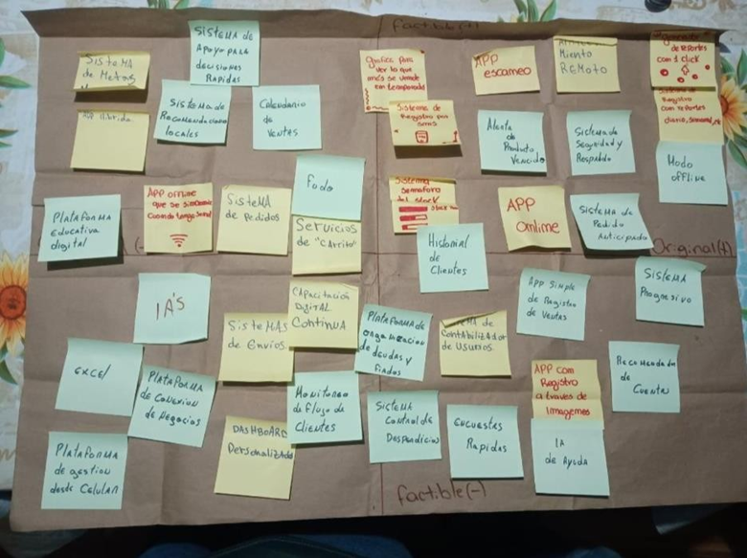
Lluvia de ideas: cuadrante + factible / + original
Se utiliza la imagen correcta del trabajo en clases para evidenciar la clasificacion por factibilidad y originalidad.
Ideas seleccionadas del cuadrante
App simple de registro de ventas
Modo offline
Generador de reportes con un click
Sistema de seguridad y respaldo
Alerta de producto vencido
Sistema progresivo
Criterios de seleccion
Se eligieron las ideas mas coherentes con el desafio: registrar ventas, trabajar sin internet, entregar reportes simples, proteger la informacion y permitir que la solucion crezca por etapas.
LLUVIA DE IDEAS
Evaluacion 2

Slide 5
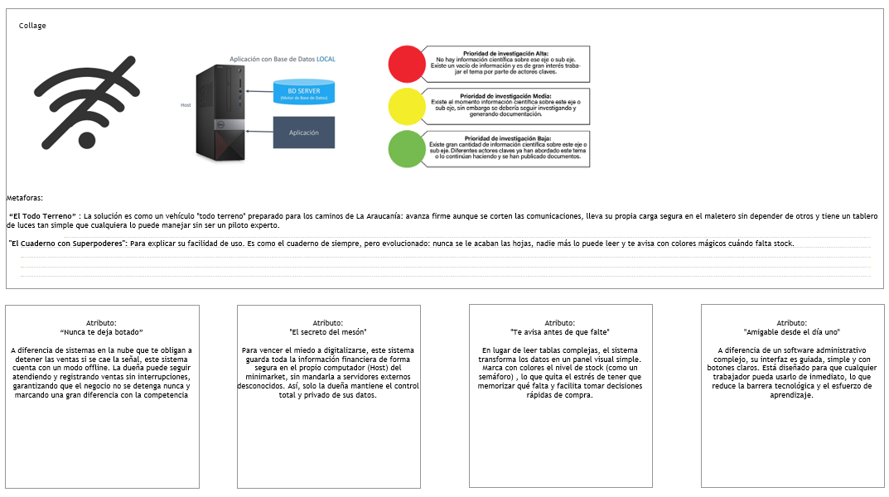
Panel de metaforas y atributos
Conceptualizacion de la solucion innovadora a partir de una metafora central y atributos vinculados a las necesidades del usuario.
Metafora principal
“El cuaderno con superpoderes”
La idea mantiene la cercania de un cuaderno tradicional, pero agrega orden, alertas, reportes y respaldo de informacion para apoyar decisiones rapidas.
Atributos clave
No bota la data
El secreto del meson
Te avisa antes que falte
Amigable desde el dia uno
PANEL DE METAFORAS Y ATRIBUTOS
Evaluacion 2

Slide 6
Conclusion
.
La propuesta final permite responder al desafio porque une simplicidad, utilidad y posibilidad de crecimiento.
Idea final
Un sistema simple, guiado y visual que transforma datos cotidianos en informacion util para decidir.
Se enfoca en necesidades reales: ventas, inventario, reportes y decisiones rapidas.
Considera el contexto local: conectividad limitada y diferentes niveles de uso tecnologico.
Es factible de prototipar, ya que puede comenzar con funciones basicas y crecer por modulos.
Con esto, la solucion no solo digitaliza registros, sino que ayuda a mejorar la gestion diaria del negocio.
CONCLUSION
Evaluacion 2

